Slide 1


基于地球化学元素的
火成岩分类
小组成员：郑祎杰 吴冰玥 徐政委
郭宇欣 赵兴元 段小丫 林诚
汇报人：郑祎杰
指导教师：XX
2024年 6月28日

Slide 2

1
数据介绍
2
数据预处理
目录
3
数据分布可视化
CONTENTS
4
机器学习模型训练
5
结果分析

Slide 3
1
数据介绍
Data introduction

Slide 4

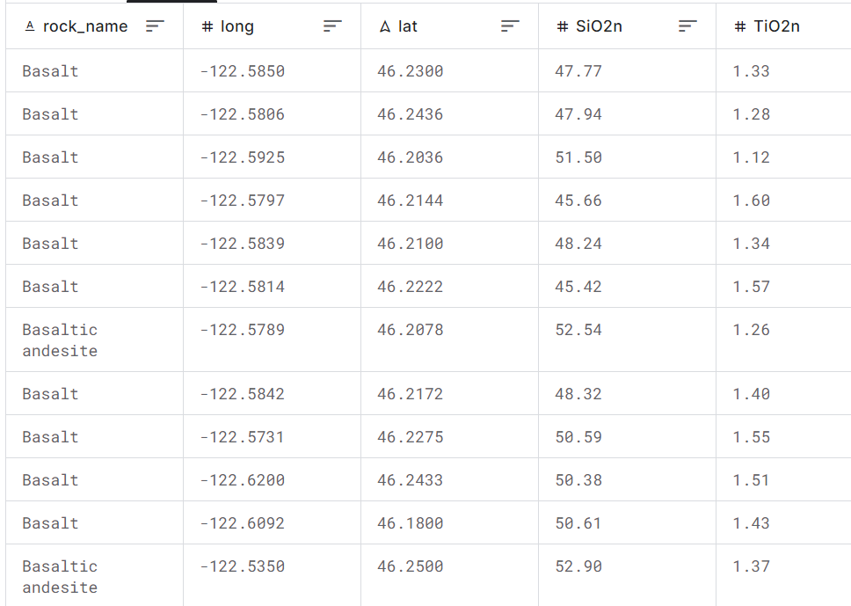
数据介绍
数据预处理
数据分布可视化
机器学习模型训练
结果分析
来源网站：https://www.kaggle.com/
数据：一个csv文件，含不同类型岩石的地球化学成分（SiO₂、TiO₂、Al₂O₃、Fe₂O₃ 等）以及样点经纬度
目标：按岩石化学成分进行数据分类——创建一个能够根据岩石化学识别岩石类型的模型
Notes:
超过 1800 万机器学习者的模型、数据和代码的巨大资源库。

Slide 5
2
数据预处理
Data preprocessing

Slide 6
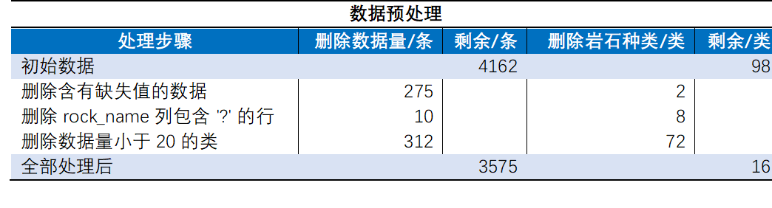
数据介绍
数据预处理
数据分布可视化
机器学习模型训练
结果分析
原数据：4162条，98类
1、删除含有缺失值的数据
2、删除 rock_name 列包含 '?' 的行
3、删除数据量小于 20 的类
处理后数据：3575条，16类
数据类型检查：
检查所有样本的每一个属性的数据类型是否是 float
发现P₂O₅有 String
String 转换为 float

Slide 7
数据介绍
数据预处理
数据分布可视化
机器学习模型训练
结果分析
数据标准化：[0 , 1]
数据集划分：训练集、测试集

Slide 8
3
数据分布可视化
Data distribution visualization

Slide 9
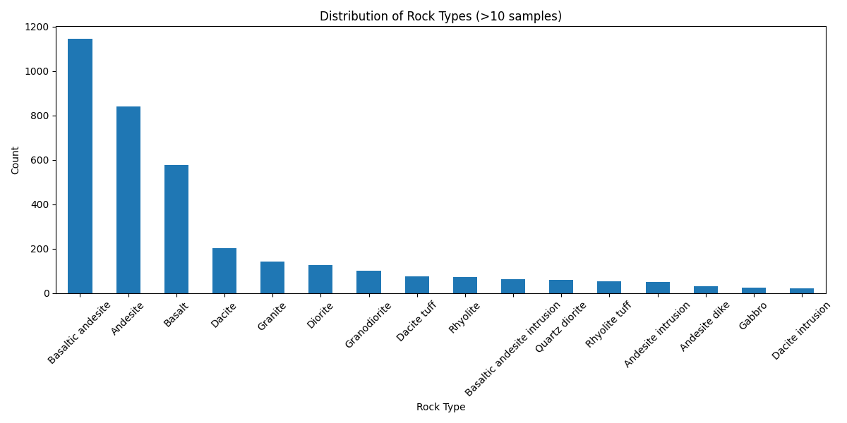
数据介绍
数据预处理
数据分布可视化
机器学习模型训练
结果分析
样本类别分布
岩石类型分布（n>20）
数量
安山岩
玄武岩
英安岩
花岗岩
闪长岩
流纹岩
辉长岩
玄武质安山岩
花岗闪长岩
玄武质安山岩侵入体
石英闪长岩
安山岩岩墙
英安岩侵入体
英安质凝灰岩
安山岩侵入体
流纹质凝灰岩
岩石类型

Slide 10
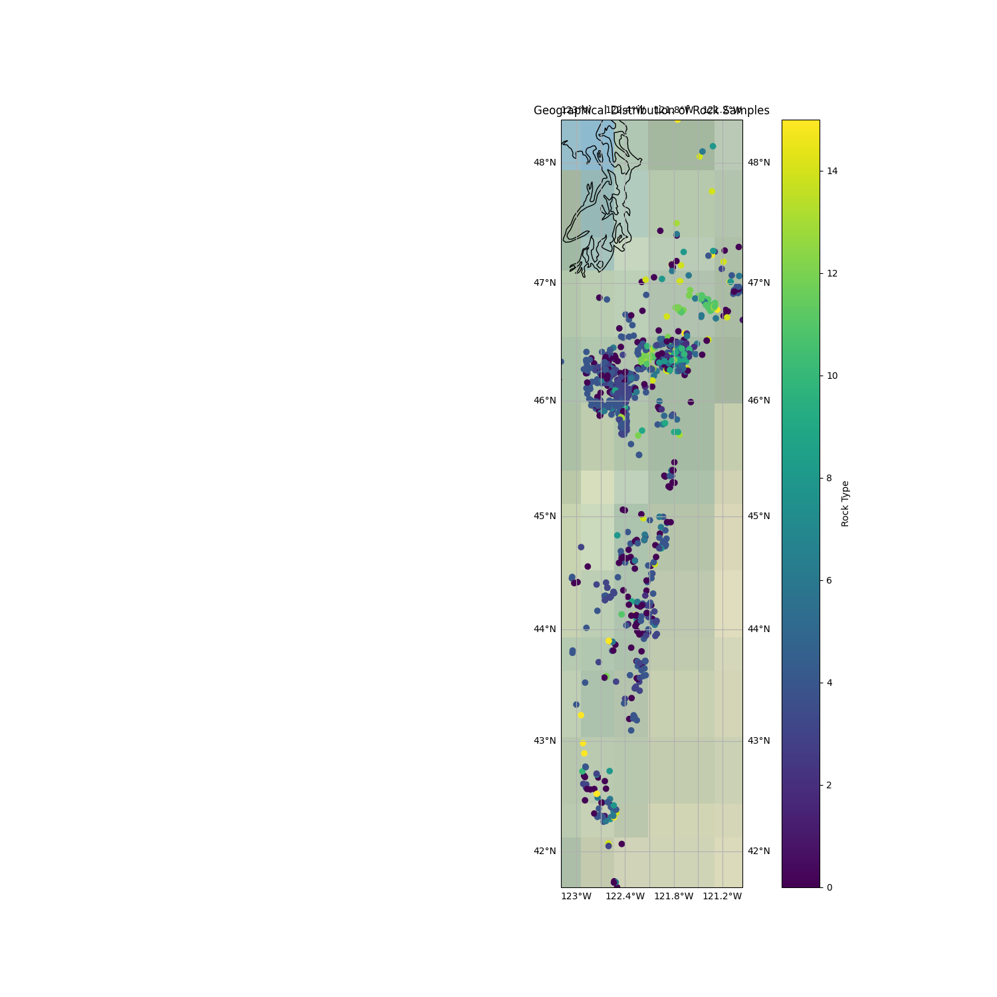
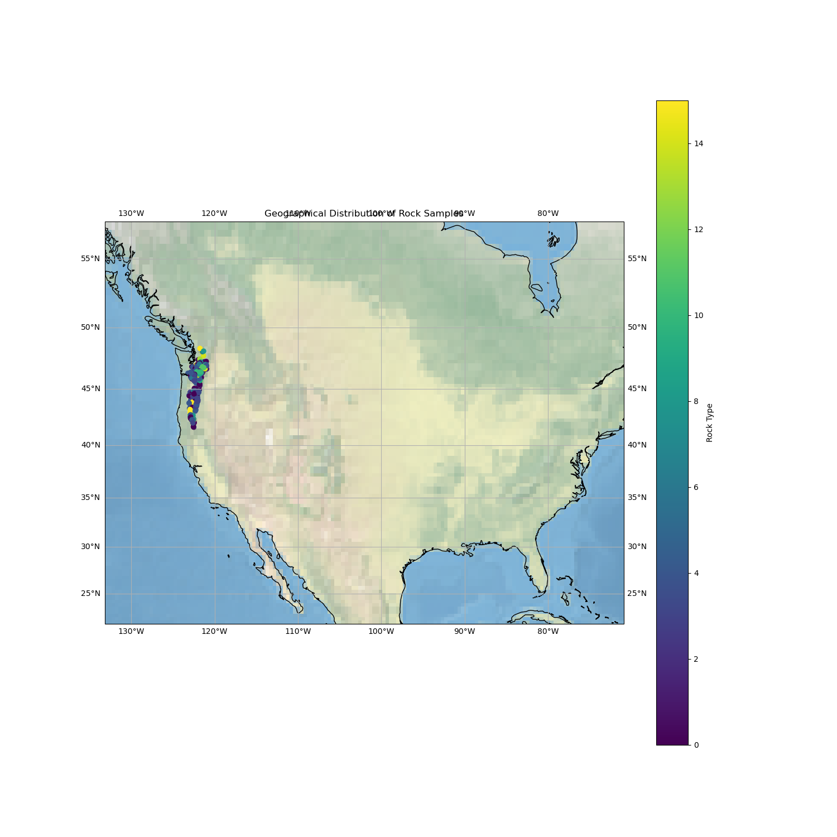
岩石样品地理分布
数据介绍
数据预处理
数据分布可视化
机器学习模型训练
结果分析
样本地理空间分布
岩石样品地理分布
岩石类型

Slide 11
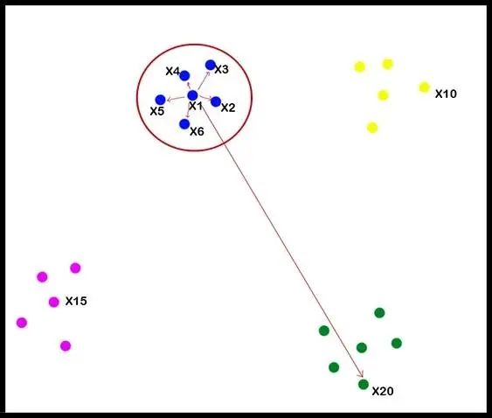
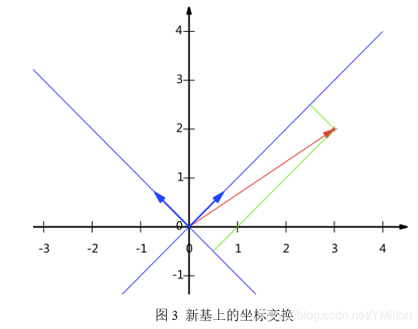
数据介绍
数据预处理
数据分布可视化
机器学习模型训练
结果分析
样本特征分布-降维
PCA
t-SNE
主成分分析
principal components analysis
t-分布随机邻域嵌入
t-Distributed Stochastic Neighbor Embedding

Slide 12
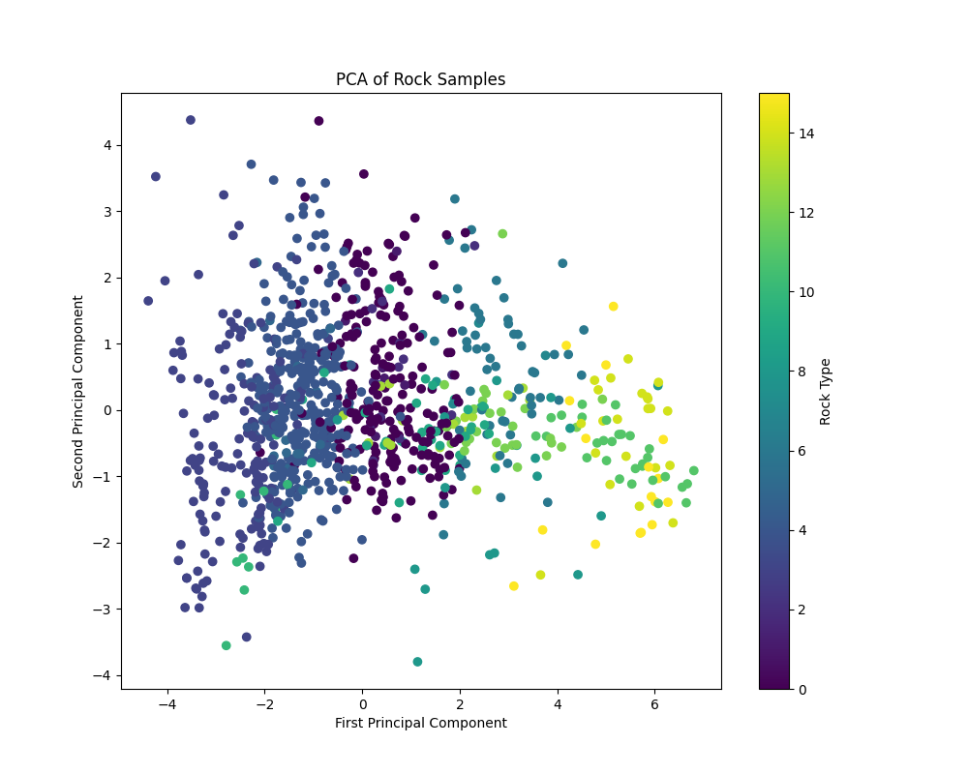
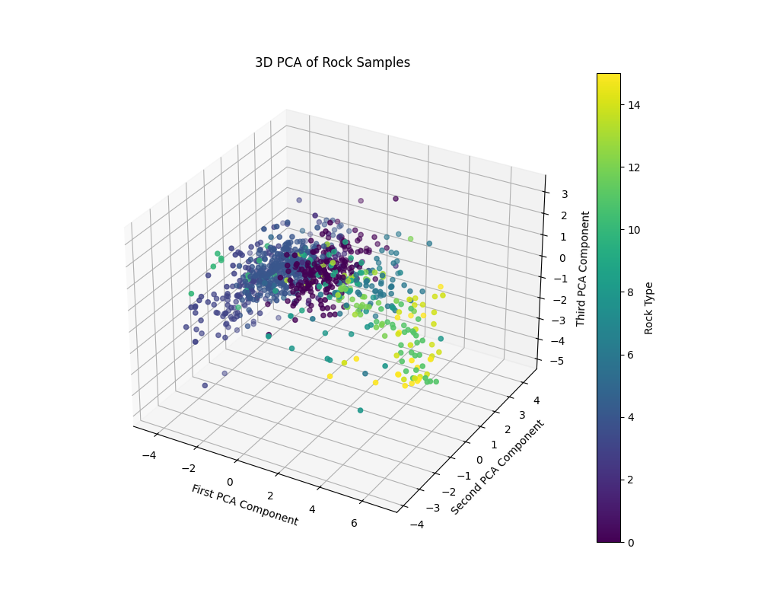
数据介绍
数据预处理
数据分布可视化
机器学习模型训练
结果分析
样本特征分布-PCA
岩石样品主成分分析
岩石样品3维主成分分析
第三主成分
第二主成分
岩石类型
岩石类型
第二主成分
第一主成分
第一主成分

Slide 13
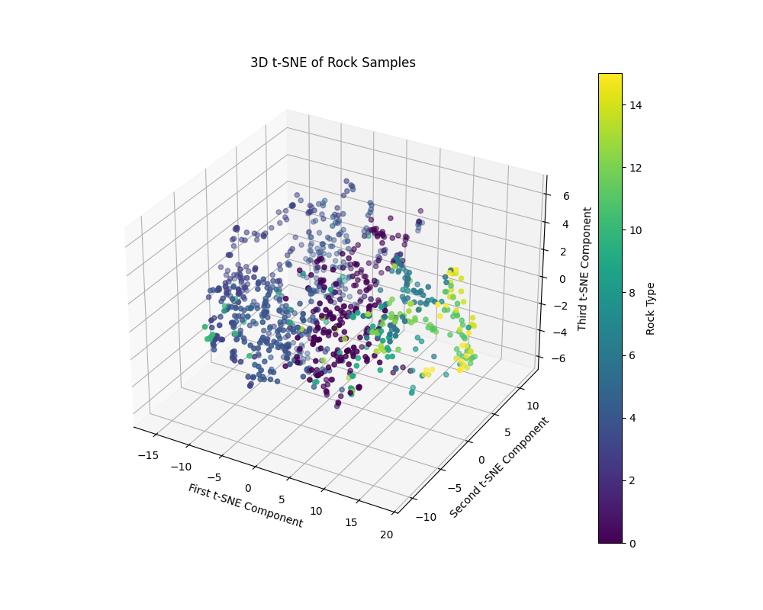
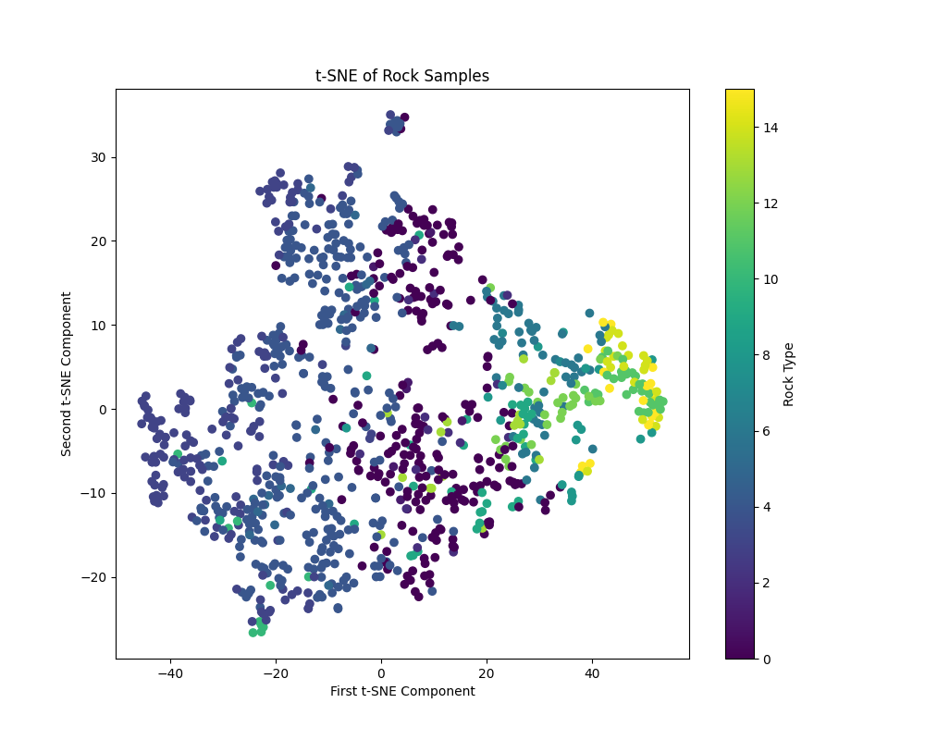
数据介绍
数据预处理
数据分布可视化
机器学习模型训练
结果分析
样本特征分布-tSNE
岩石样品t-SNE分析
岩石样品3维t-SNE分析
t-SNE第三分量
t-SNE第二分量
岩石类型
岩石类型
t-SNE第二分量
t-SNE第一分量
t-SNE第一分量

Slide 14
4
机器学习模型训练
Machine learning model training

Slide 15
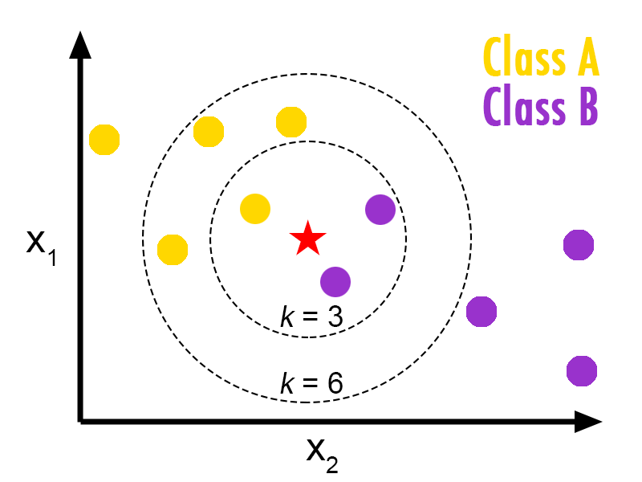
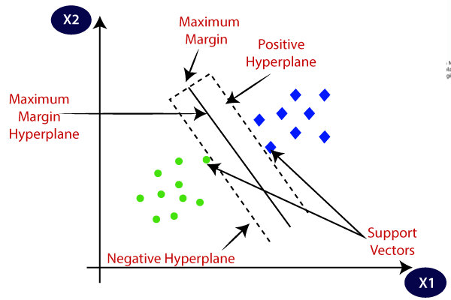
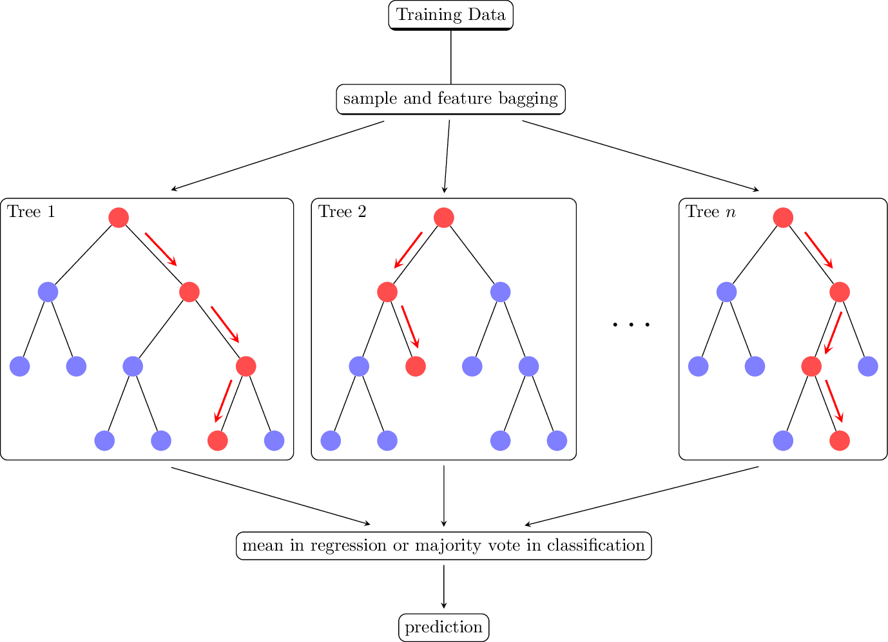
数据介绍
数据预处理
数据分布可视化
机器学习模型训练
结果分析
模型选择
KNN模型
SVM模型
随机森林模型
K-近邻算法
k-nearest neighbor classification
支持向量机
（Support Vector Machine）
经典的监督学习算法
将多个决策树结合在一起，每次数据集是随机有放回的选出，同时随机选出部分特征作为输入

Slide 16
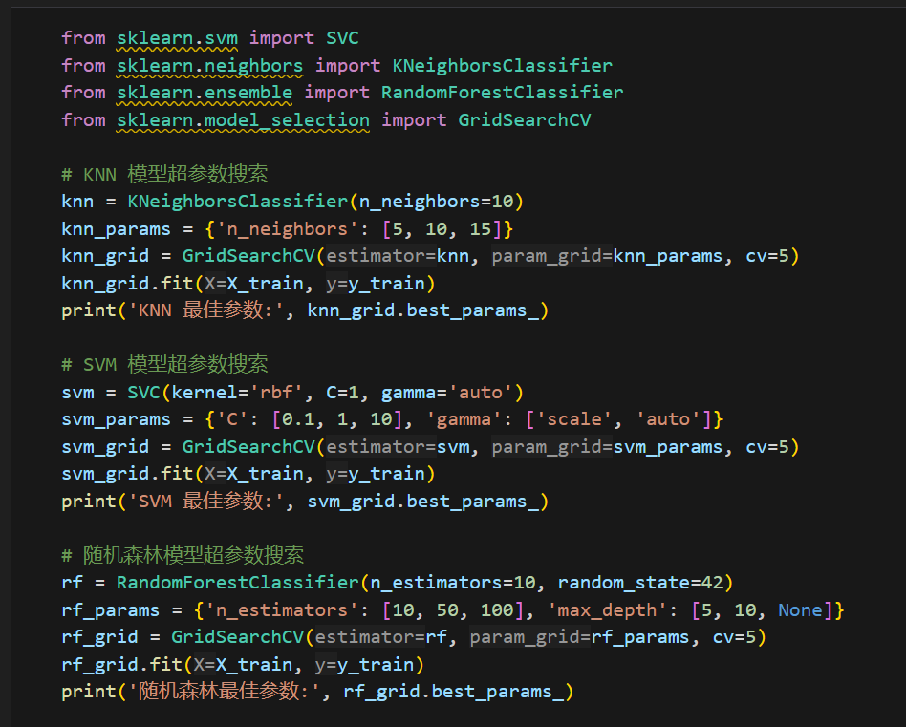
数据介绍
数据预处理
数据分布可视化
机器学习模型训练
结果分析
编程内容
最佳参数
KNN模型
{'n_neighbors': 10}
SVM模型
{'C': 10, 'gamma': 'auto'}
随机森林模型
{'max_depth': 10, 'n_estimators': 100}

Slide 17
5
结果可视化分析
Results Analysis

Slide 18
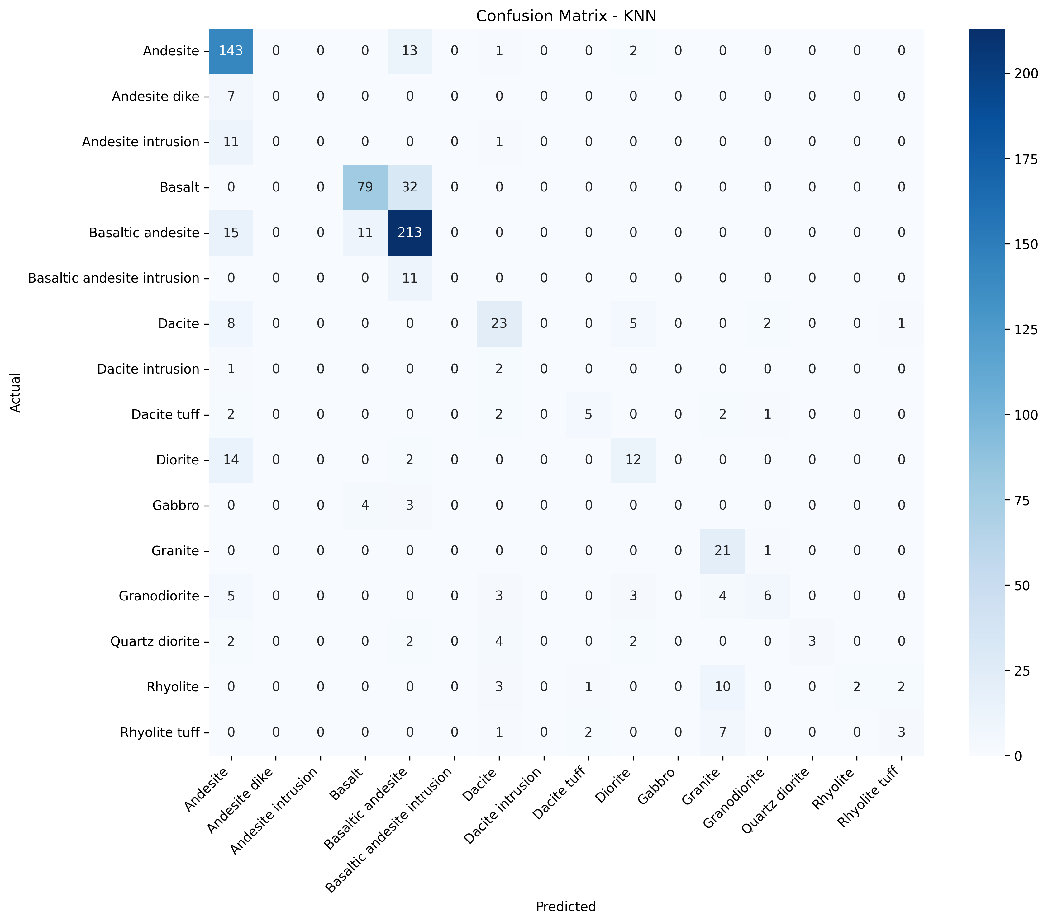
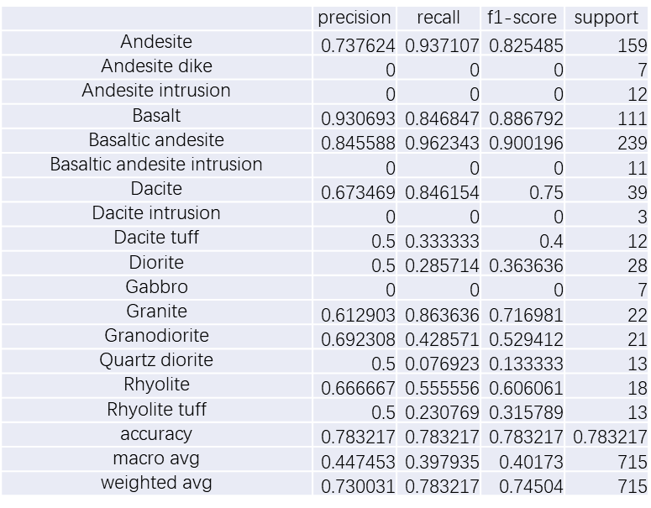
数据介绍
数据预处理
数据分布可视化
机器学习模型训练
结果分析
操作步骤
计算测试集平均率
可视化混淆矩阵
打印分类报告
模型 | 准确率
KNN | 0.71
SVM | 0.76
RF | 0.78

Slide 19
数据介绍
数据预处理
数据分布可视化
机器学习模型训练
结果分析
KNN模型结果
安山岩
安山岩岩墙
安山岩侵入体
玄武岩
玄武质安山岩
玄武质安山岩侵入体
英安岩
英安岩侵入体
英安质凝灰岩
闪长岩
辉长岩
花岗岩
花岗闪长岩
石英闪长岩
流纹岩
流纹质凝灰岩

Slide 20
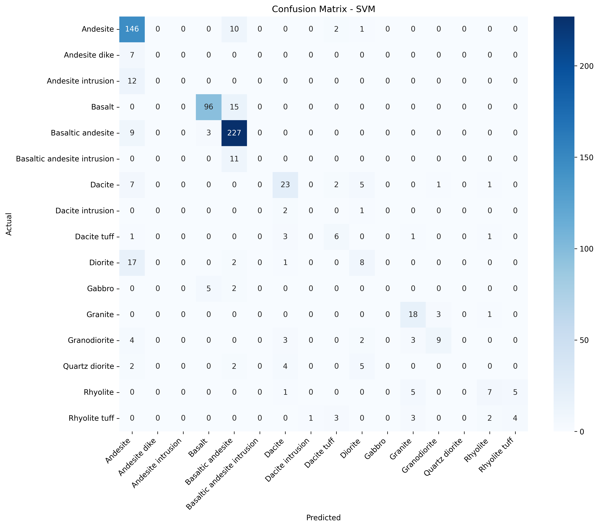
数据介绍
数据预处理
数据分布可视化
机器学习模型训练
结果分析
SVM模型结果

Slide 21

数据介绍
数据预处理
数据分布可视化
机器学习模型训练
结果分析
随机森林模型结果

Slide 22
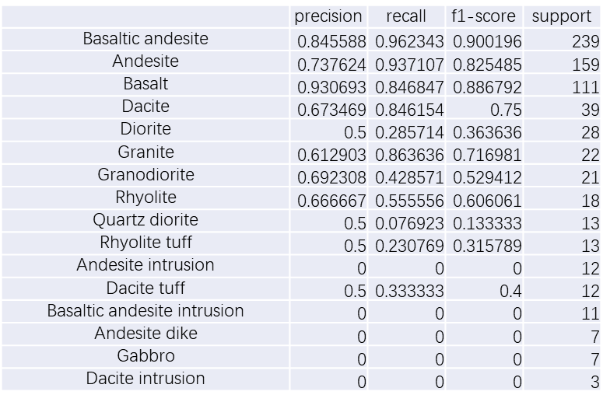
数据介绍
数据预处理
数据分布可视化
机器学习模型训练
结果分析
随机森林模型结果

Slide 23
总结
不同模型的最佳参数可通过机器学习的实践获得
随机森林模型对于通过机器学习对地球化学数据的分析从而得到岩石分类有最佳的效果

Slide 24
参考文献
Author, CRISTIAN CARTAGENA MATOS.
Dataset_name, Geochemical Variations in Igneous Rocks – Mining.
Platfrom, Kaggle, https://www.kaggle.com/datasets/cristianminas/geochemical-variations-in-
igneous-rocks-mining，
Scikit-learn: Machine Learning in Python, Pedregosa et al., JMLR 12, pp. 2825-2830, 2011.
https://github.com/VoyagerXvoyagerx/RockClassification

Slide 25
感谢观看！
敬请各位老师同学批评指正
2024年 6月28日

